Slide 1


Uniwersytet Trzeciego Wieku
Uniwersytetu Rzeszowskiego
JUBILEUSZ
35 lecia
Prezentuje: Danuta Kamieniecka-Przywara – Prezes Zarządu

Slide 2



Patroni Honorowi
Uniwersytet Rzeszowski
Prezydent Miasta Rzeszowa

Slide 3




Patroni Medialni
P

Slide 4
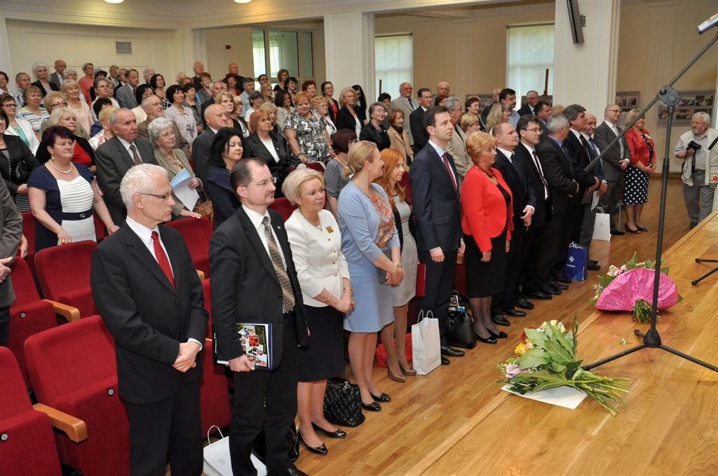
21 maja 2014 r. O B C H O D Y
Jubileuszu XXX - lecia naszego UTW

Slide 5
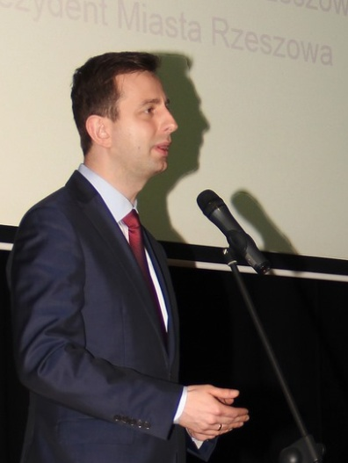
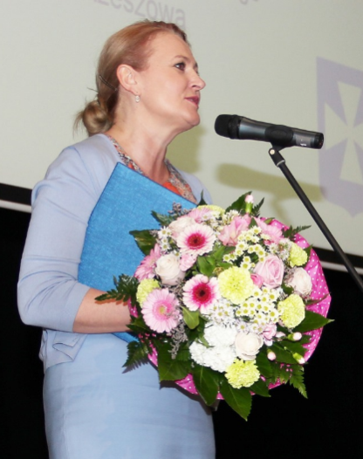
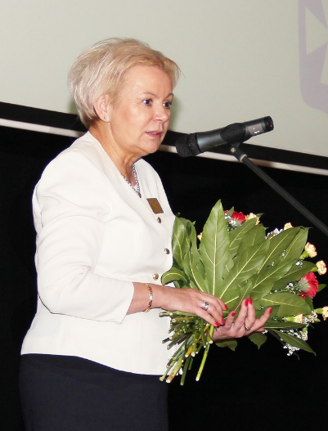
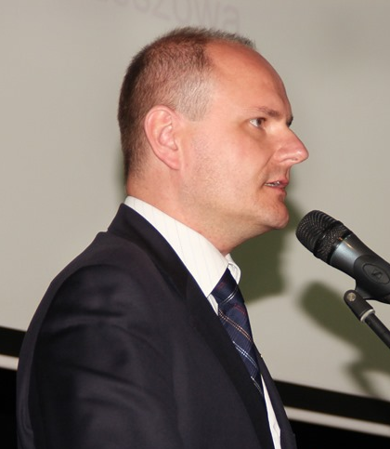
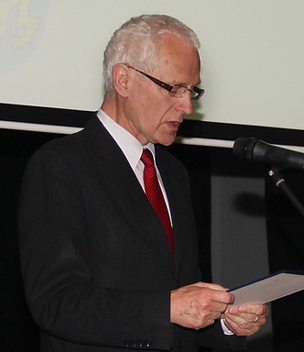
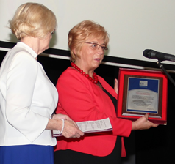
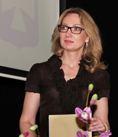
Jubileusz XXX - lecia
20-05-2014r. – Konferencja Jubileuszowa w Wydziale Muzyki, Goście

Slide 6
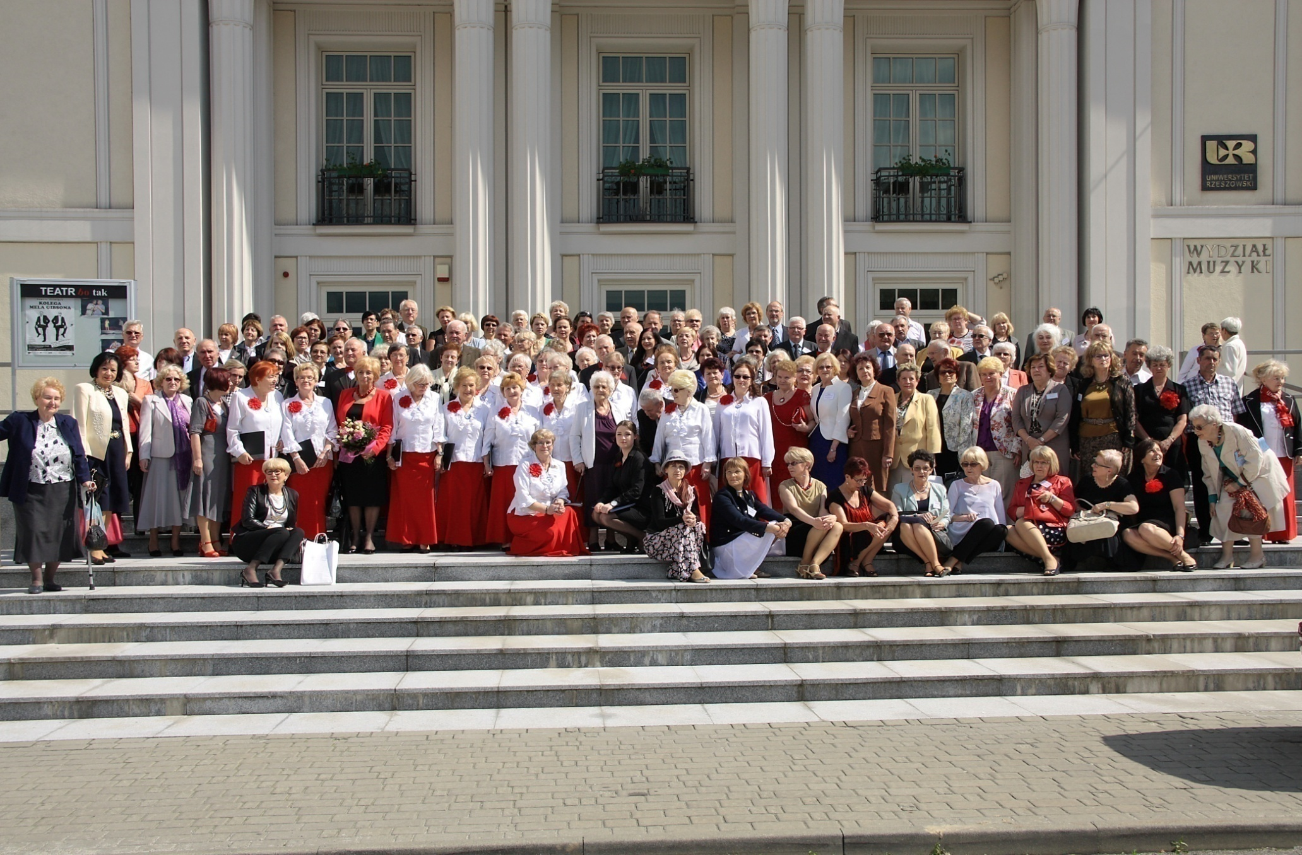
Jubileusz XXX lecia UTW - UR
P

Slide 7
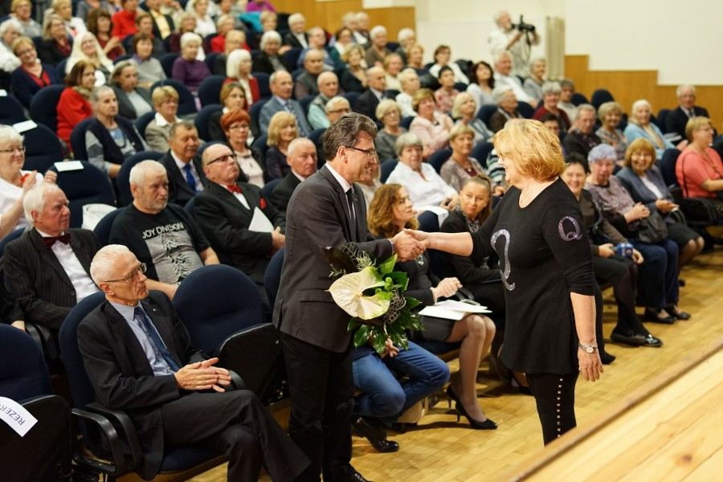
Działalność Zarządu UTW – UR
10.10.2017 r.- Uroczysta Inauguracja r. ak. UTW – UR

Slide 8
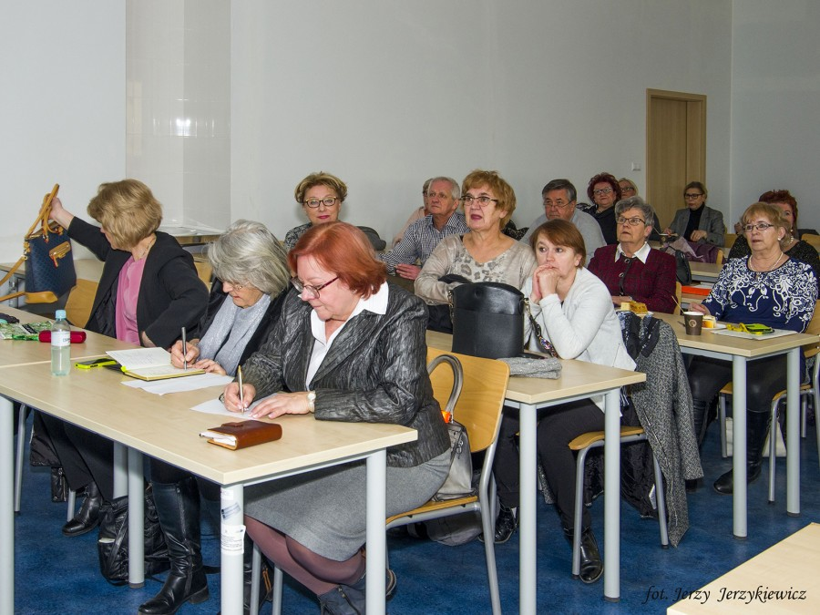
Zebranie Liderów 6.02.2019 r.

Slide 9
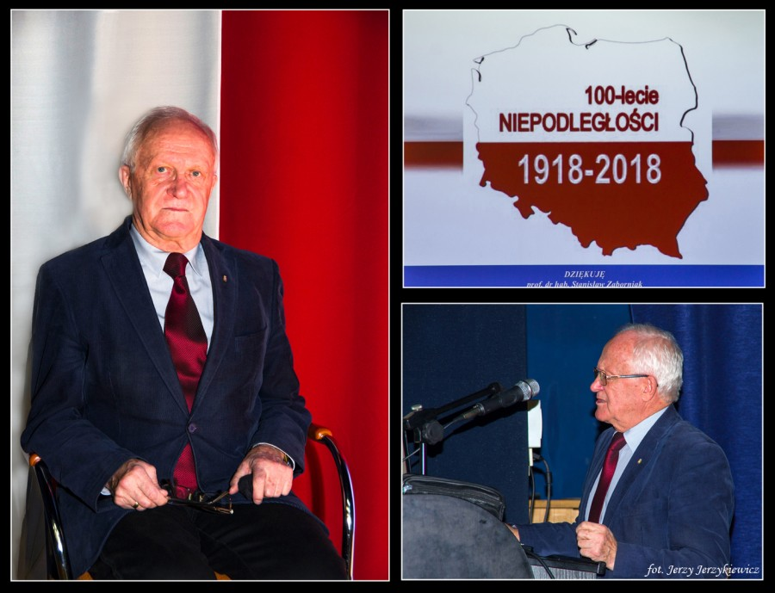
Wykład prof. dr hab. Stanisława Zaborniaka
P

Slide 10
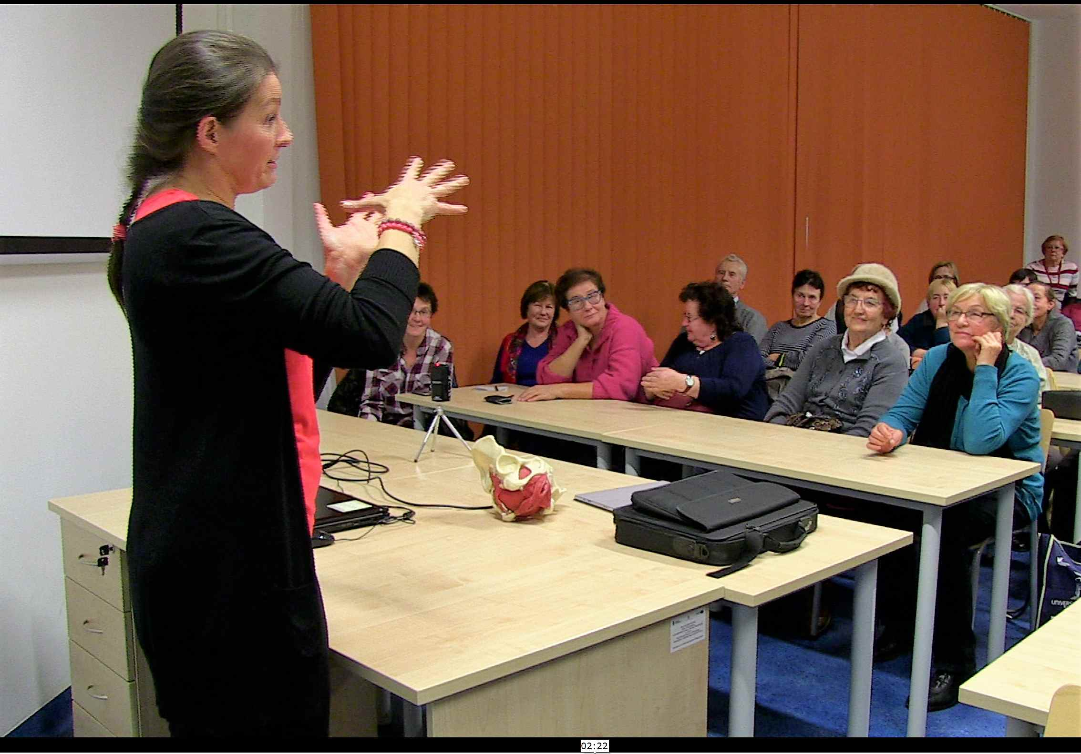
Seminarium - Violetta Winiarz "Trening dna miednicy"
P

Slide 11
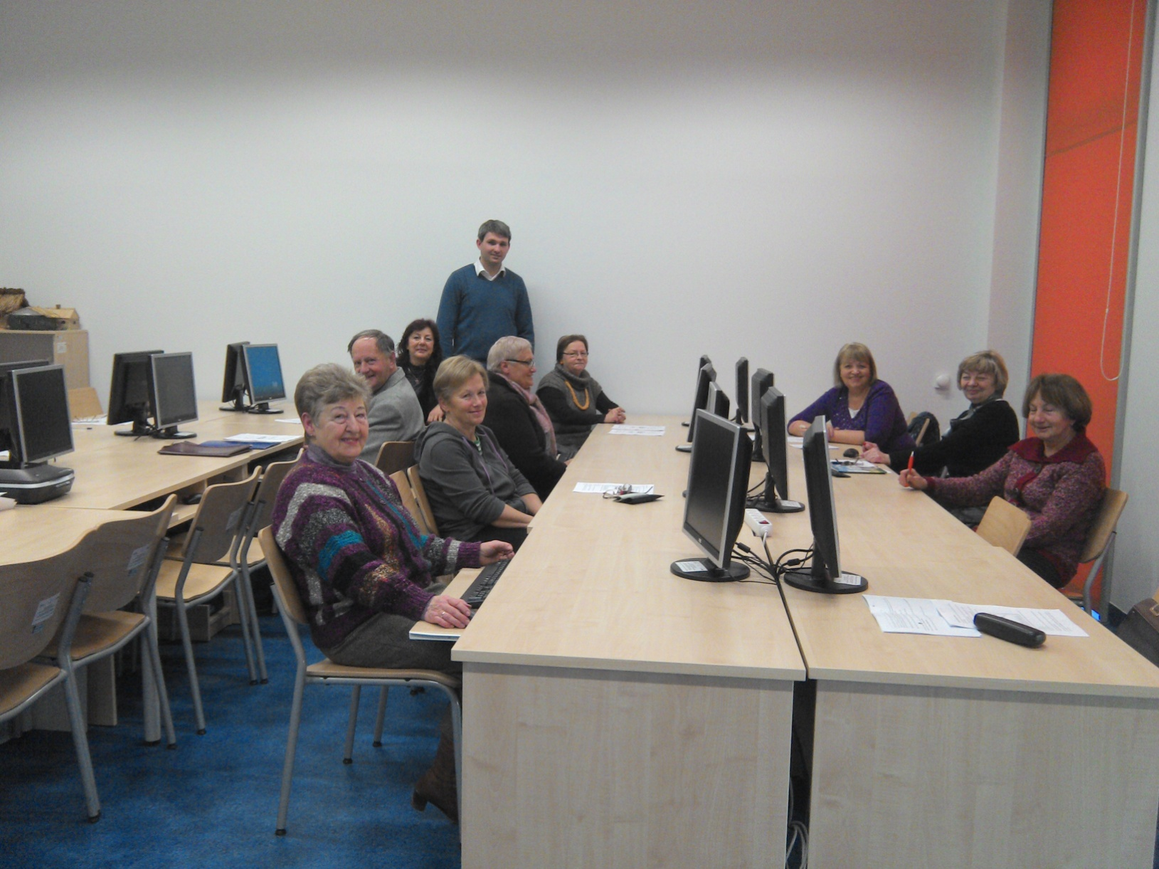
Zajęcia grupy komputerowej
P

Slide 12
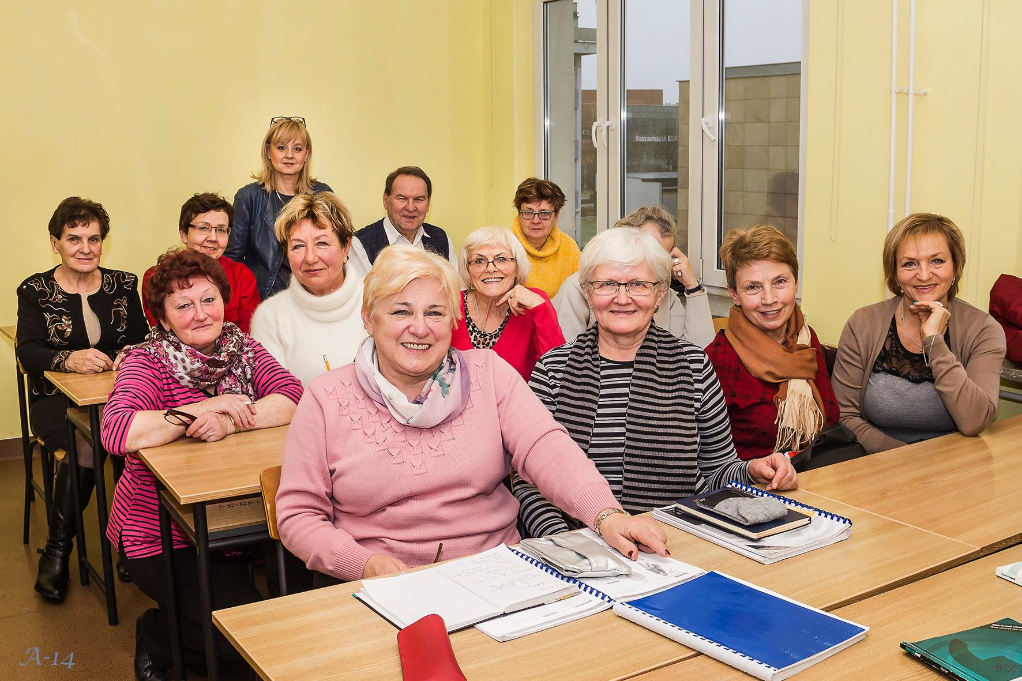
Grupa języka angielskiego Lektor Agnieszka Nahurska

Slide 13
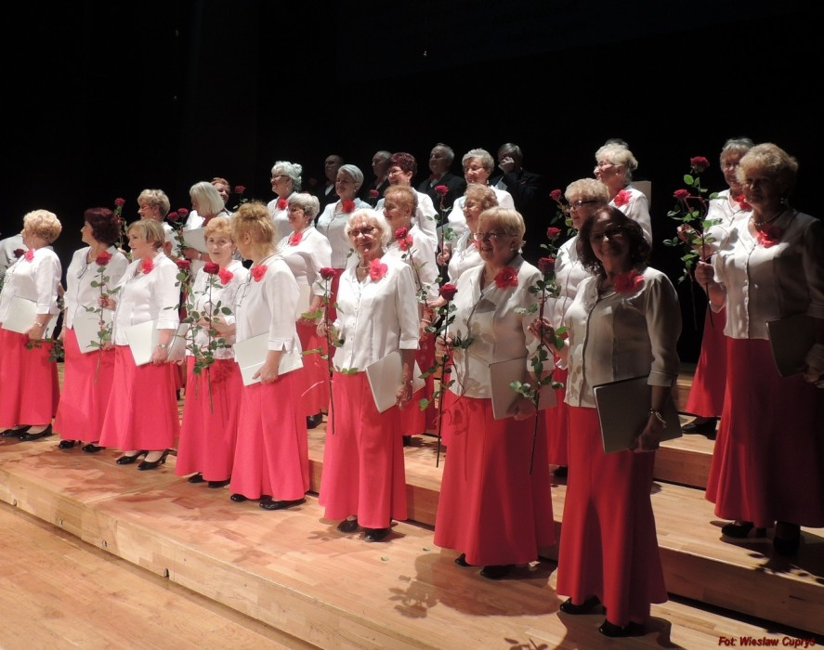
20.10.2017 r. Chór UTW – UR „Cantilena” z różami po pięknym koncercie z okazji 10 – lecia działalności

Slide 14
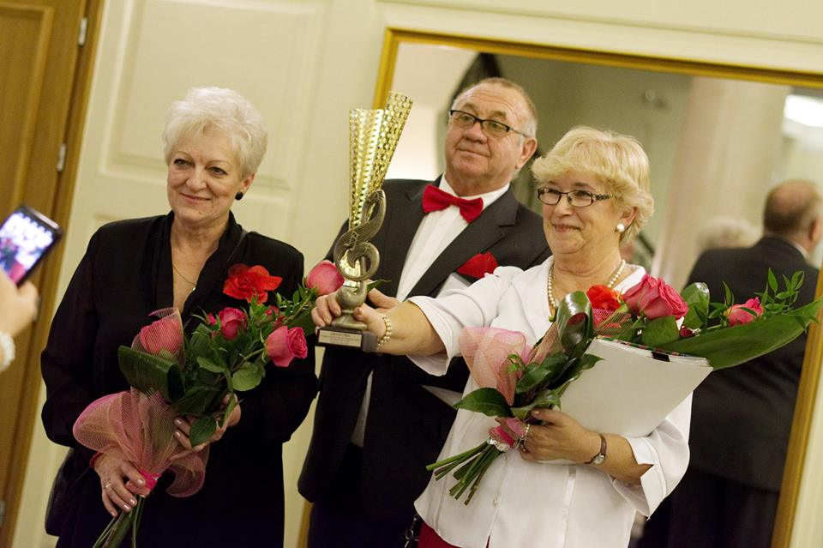
I miejsce i Grand Prix dla chóru „Cantilena” im .Alicji Borowiec
V Przegląd Amatorskiej Twórczości Artystycznej Seniorów Stalowa Wola 30.09.2018 r.
P

Slide 15
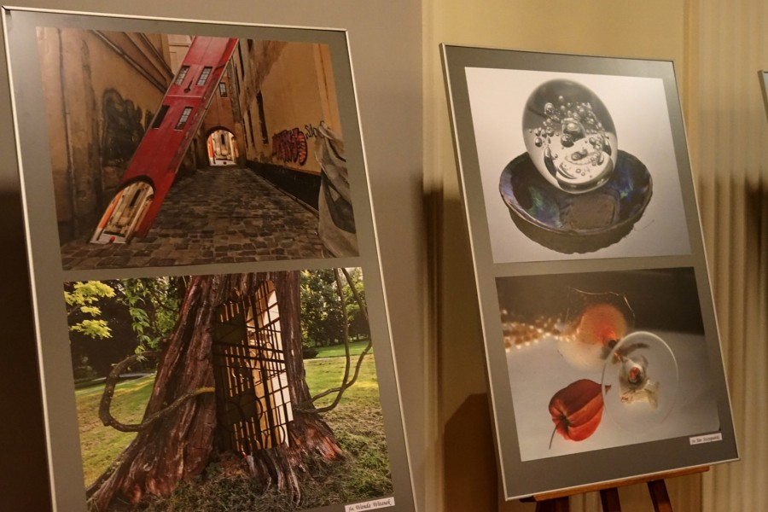
„Wsparcie UTW” program MNiSW
Warsztaty fotografii kreacyjnej prowadził Zdzisław Świeca, powstały bardzo piękne zdjęcia prezentowane na wystawach

Slide 16
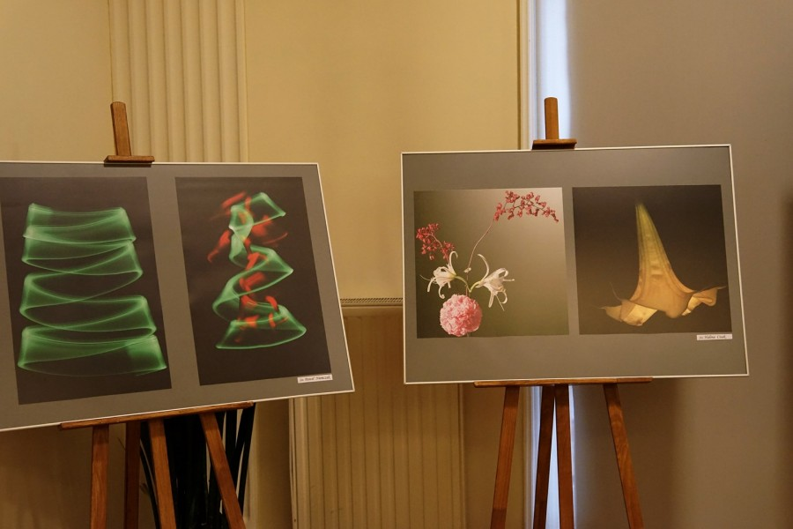
„Wsparcie UTW” program MNiSW
Warsztaty fotografii kreacyjnej prowadził Zdzisław Świeca, powstały piękne zdjęcia prezentowane na wystawach

Slide 17
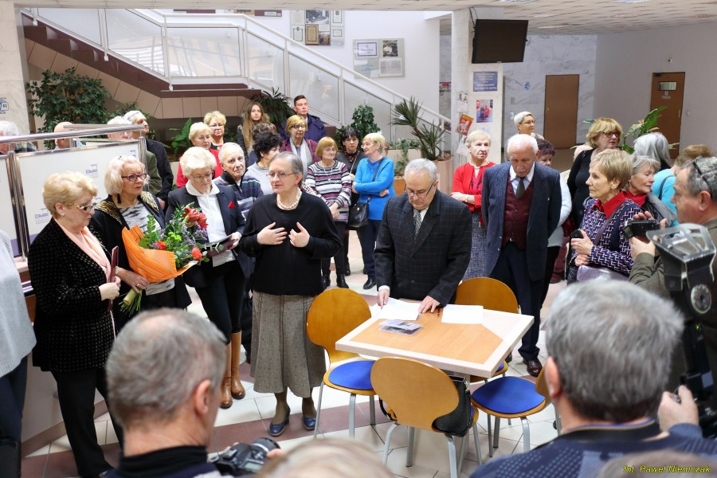
Jubileusz 10 – lecia Sekcji Foto w Bibliotece UR

Slide 18
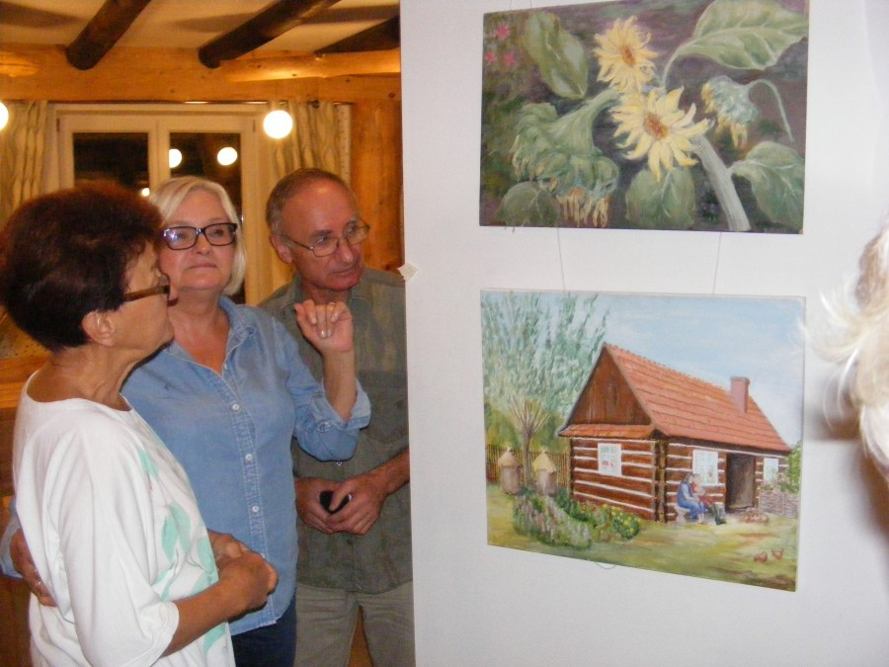
Klub Malarstwa na plenerze w Dylągówce

Slide 19
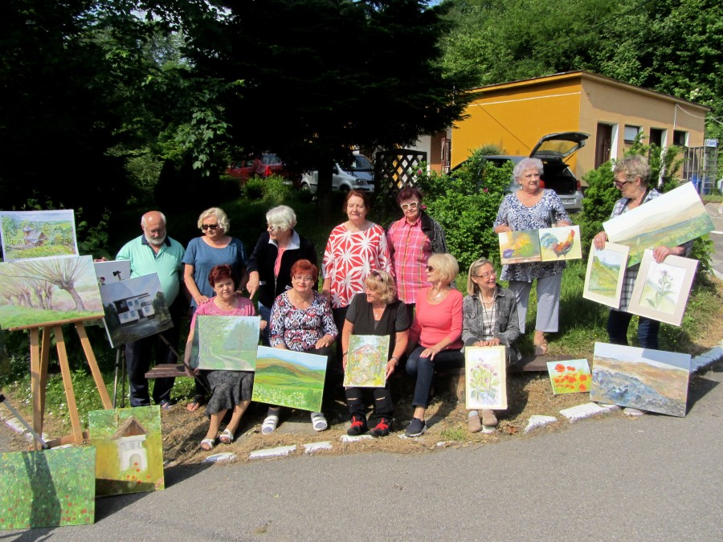
Wyjazdowy plener malarski w Rudence k. Leska

Slide 20
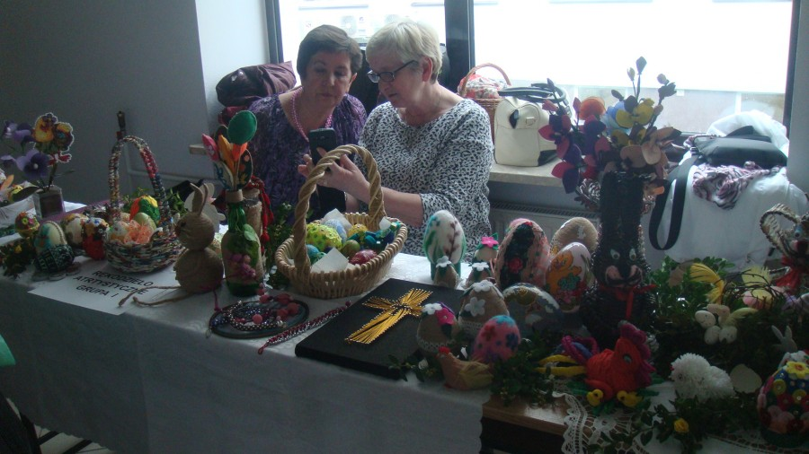
Klub Rękodzieła Artystycznego
Kiermasz Wielkanocny

Slide 21
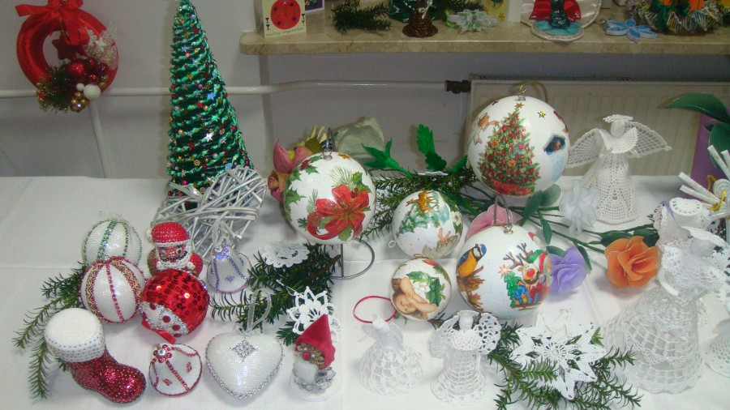
Klub Rękodzieła Artystycznego
Kiermasz na Boże Narodzenie

Slide 22
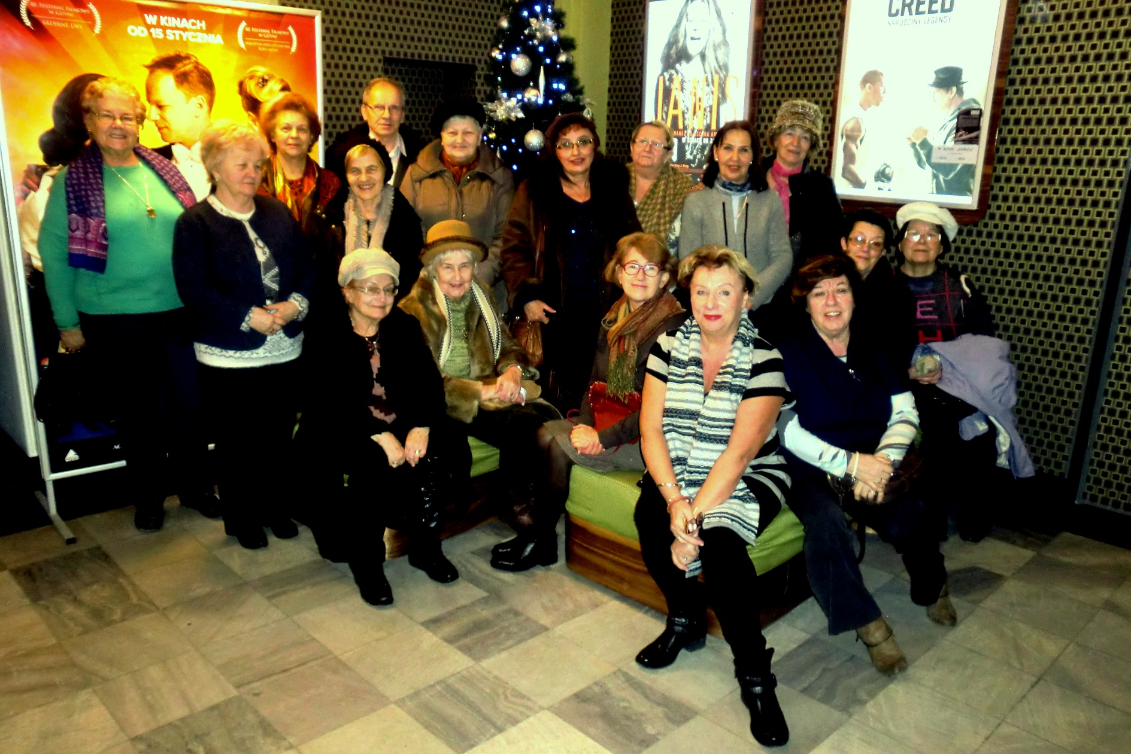
Klub Teatralno – Filmowy
Kierownik Anna Śmiałowska

Slide 23
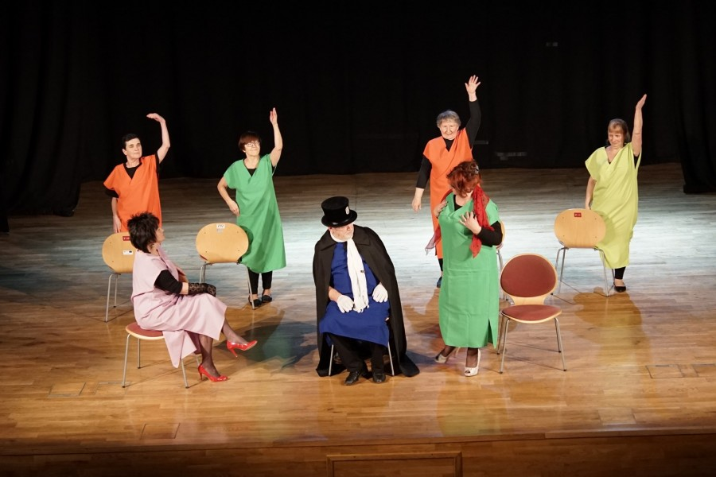
„Wsparcie UTW” program MNiSW
Inscenizacja grupy teatralnej UTW – UR
„Osioł” Aleksandra Fredry

Slide 24
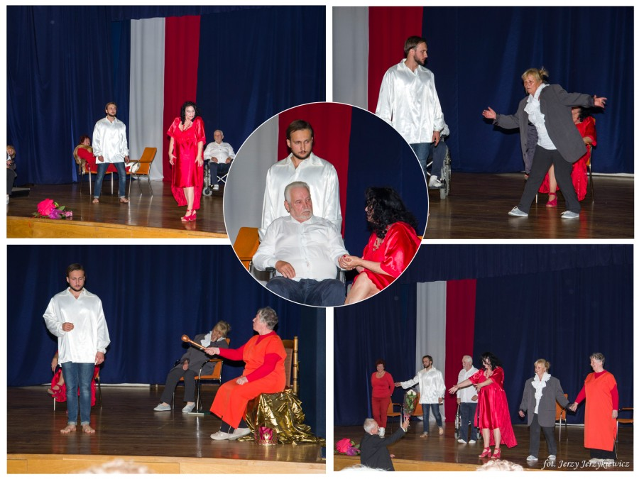
Inscenizacja "Mały książę" – przygotowanie Anna Demczuk

Slide 25
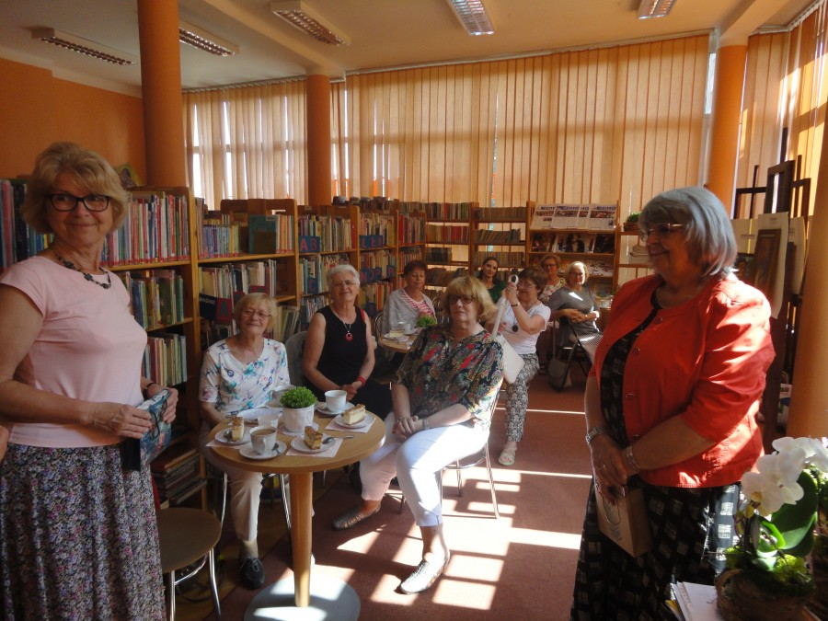
Dyskusyjny Klub Książki
P

Slide 26
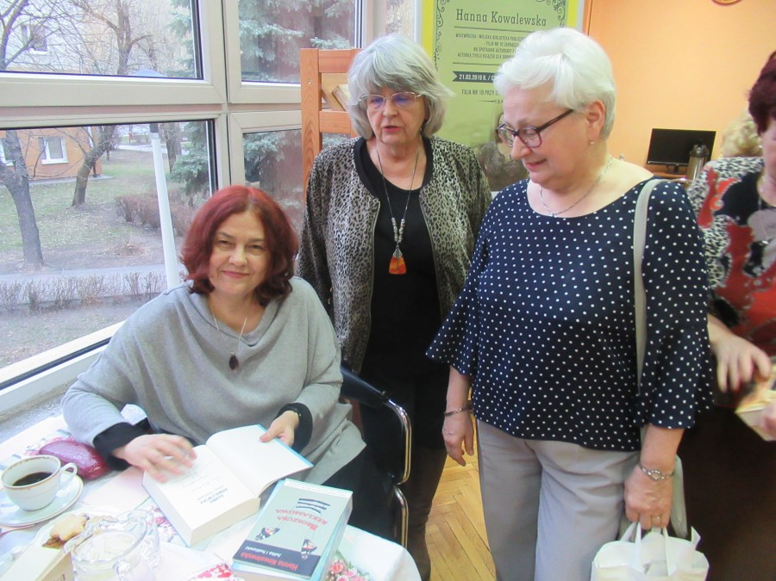
Spotkanie autorskie z Hanną Kowalewską
P

Slide 27
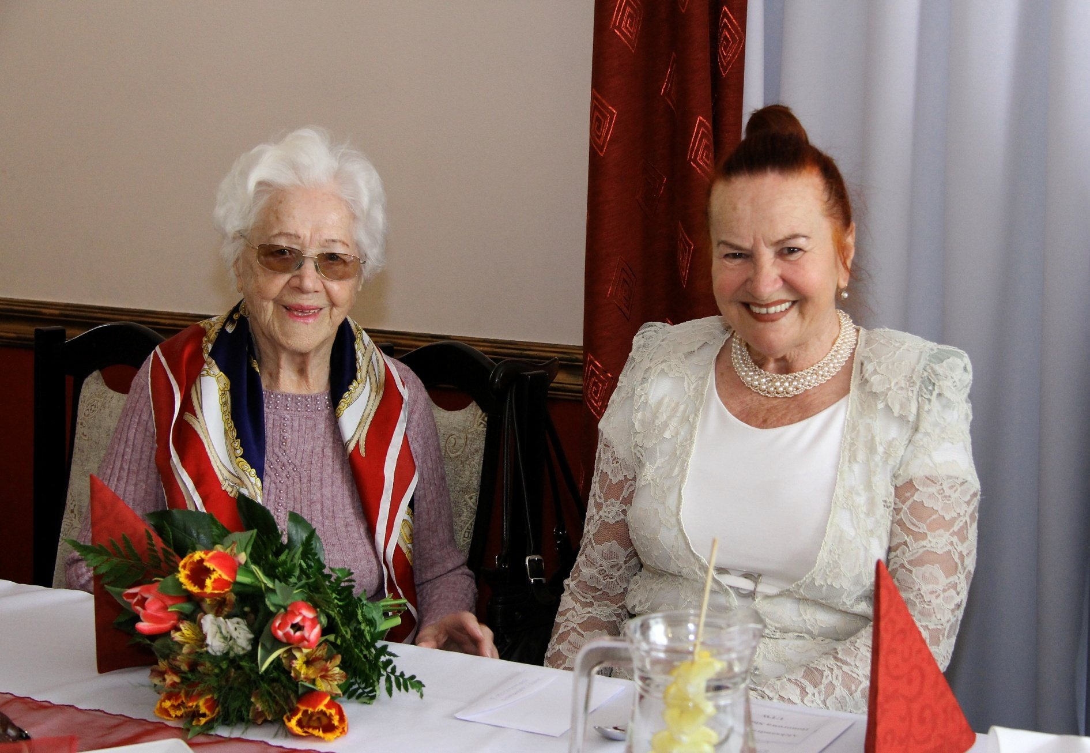
KLUB 80 + "Twierdza" 2015
Genowefa Kruczek – Kowalska i Aleksandra Ferenc
P

Slide 28
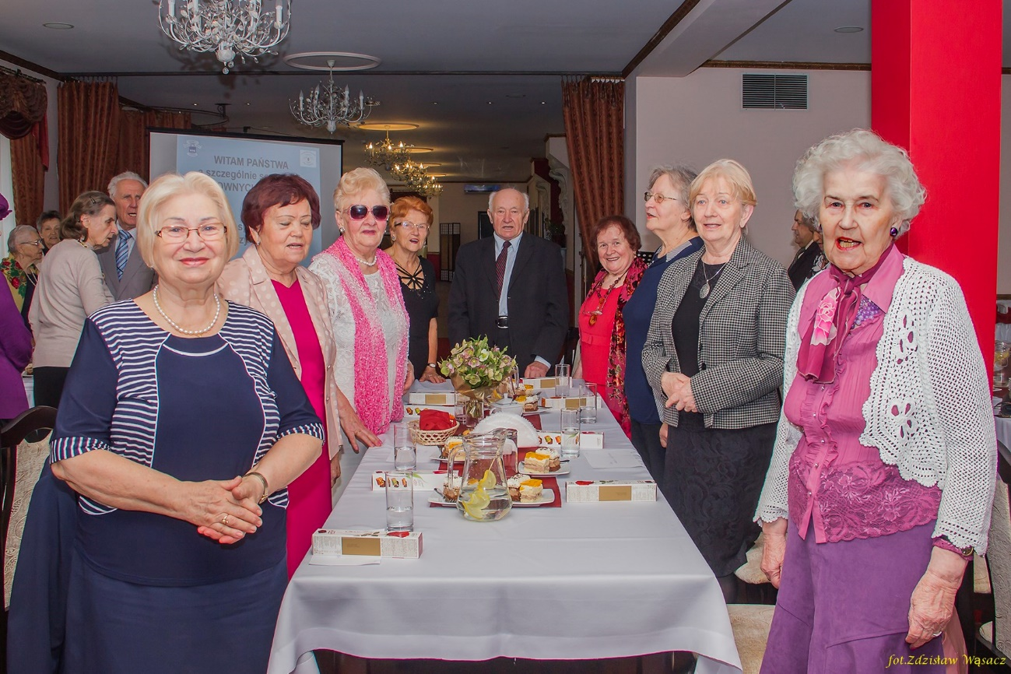
Urodzinowe spotkanie 80 latków „TWIERDZA”14.04.2016 r.

Slide 29
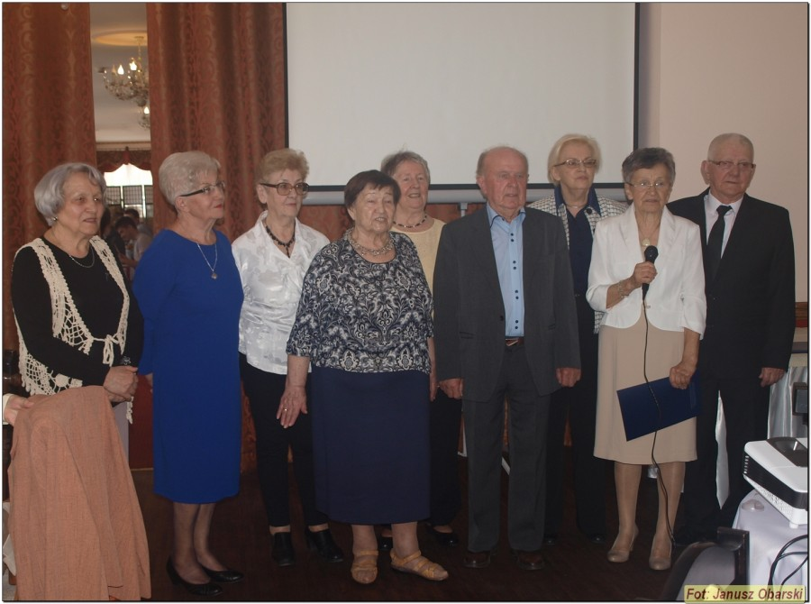
Jubileusz 80 latków 18.04.2018 r. "Twierdza"
Koordynator Mieczysława Kawecka
P

Slide 30
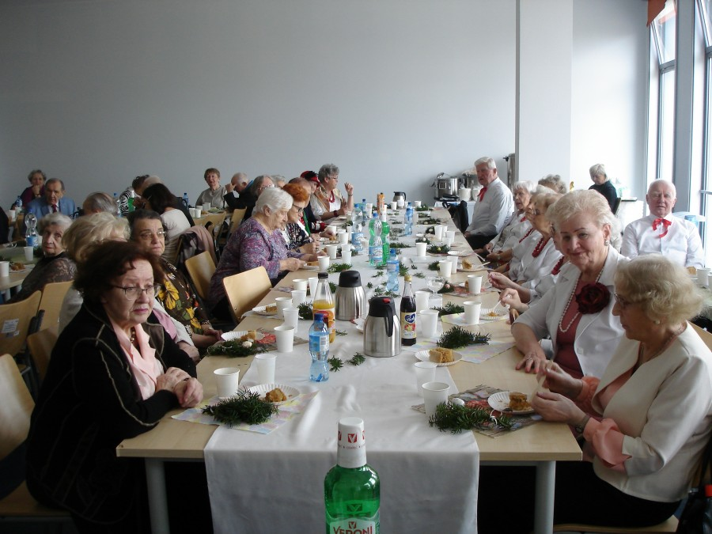
Spotkanie opłatkowe Klubu 80 +
P

Slide 31
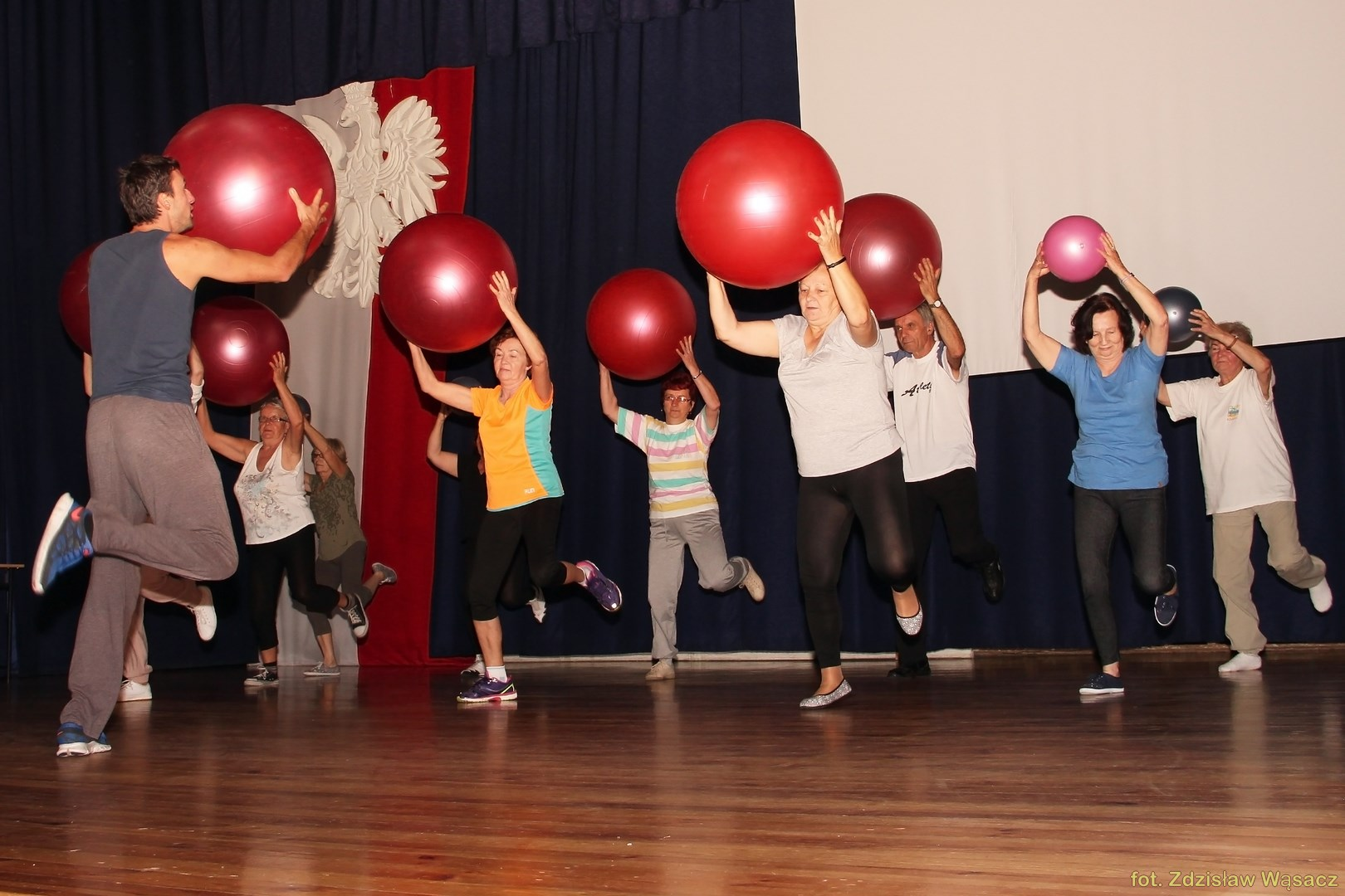

"Fitness for live" trener Piotr Czarnecki

Slide 32
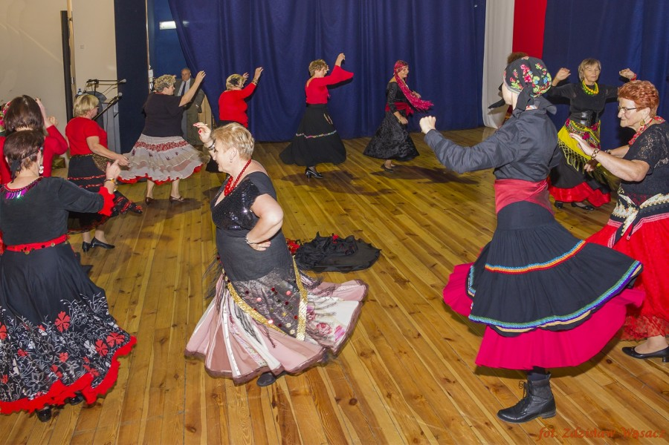
Grupa tańców etnicznych UTW wystąpiła z impresją cygańską (słowo – muzyka - taniec)

Slide 33
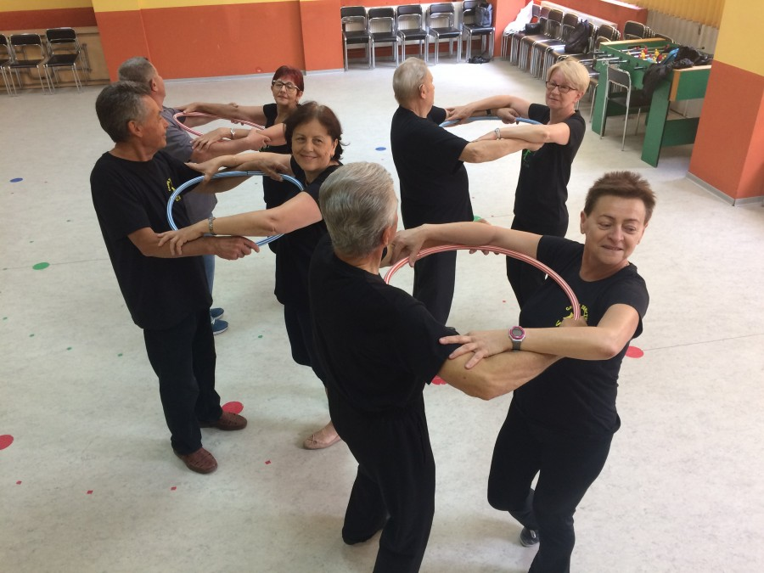
Grupa Taneczna ODK „Karton”

Slide 34
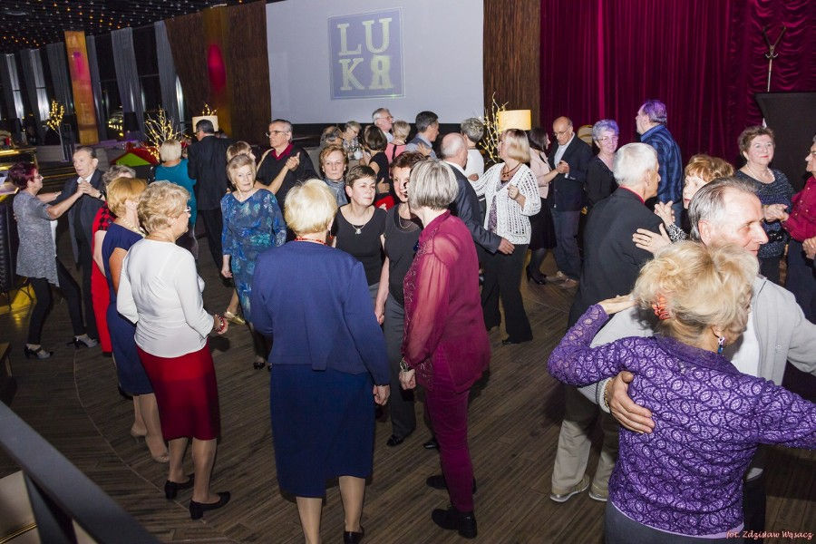
25.11.2015 r.- Zabawa integracyjna słuchaczy w „LUKRze”

Slide 35
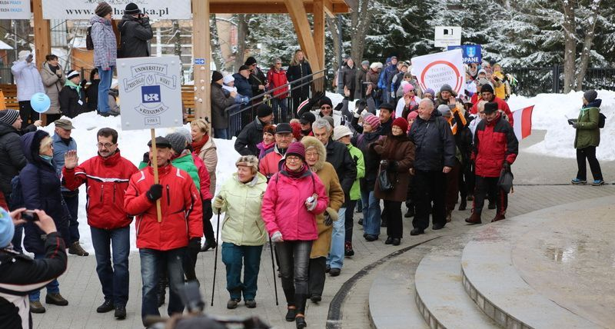
2015 Zimowa Seniorada UTW Rabka Zdrój
P

Slide 36
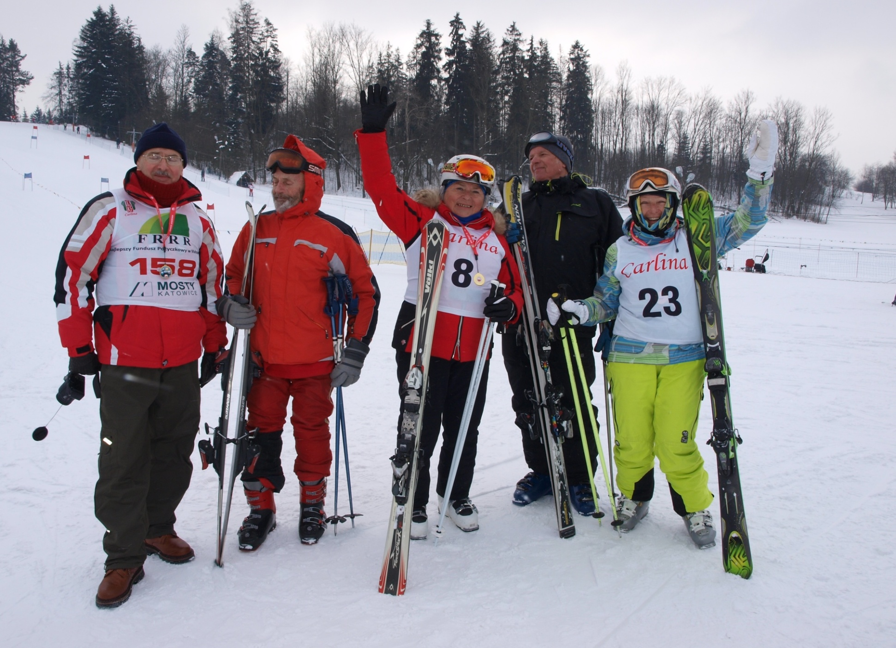
2018 Zimowa Seniorada Rabka Zdrój - Medaliści
P

Slide 37
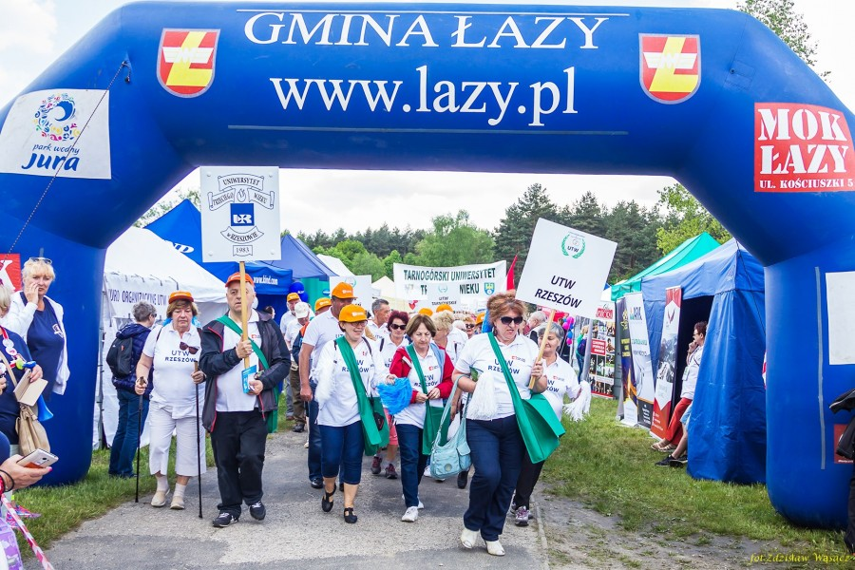
Olimpiada Lenia UTW Łazy 2015
P

Slide 38
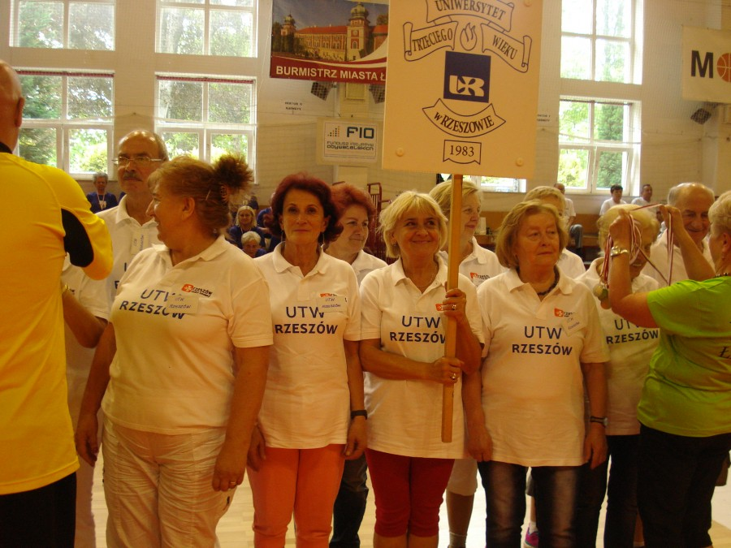
Spartakiada UTW w Łancucie 2017
P

Slide 39
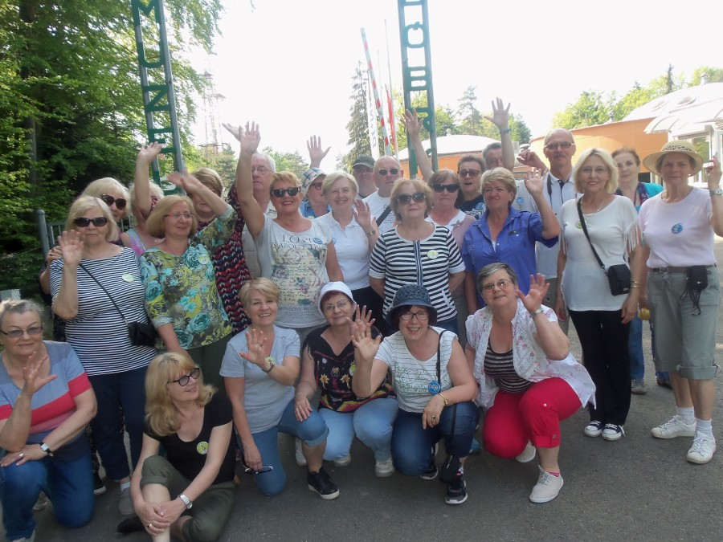
VII Podkarpacki Rajd Starszaków – "Bóbrka 2017"
P

Slide 40
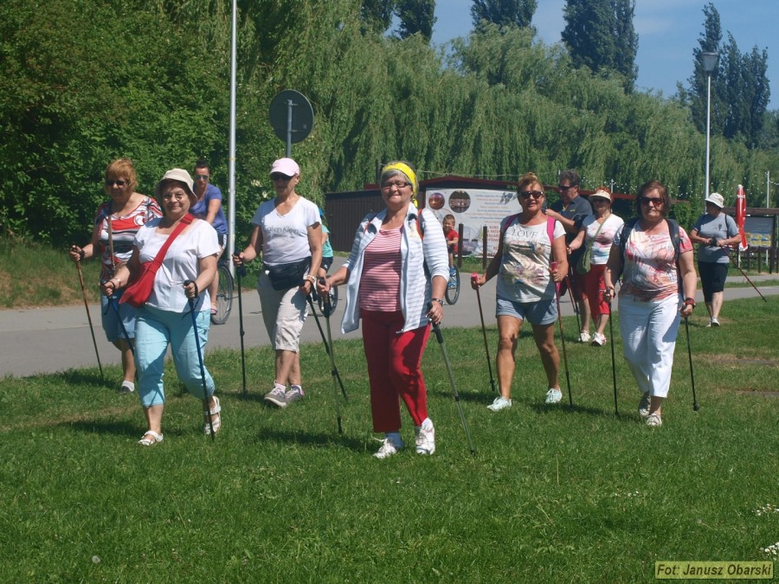
VI Ogólnopolski Marsz Nordic Wallking Studentów UTW
P

Slide 41
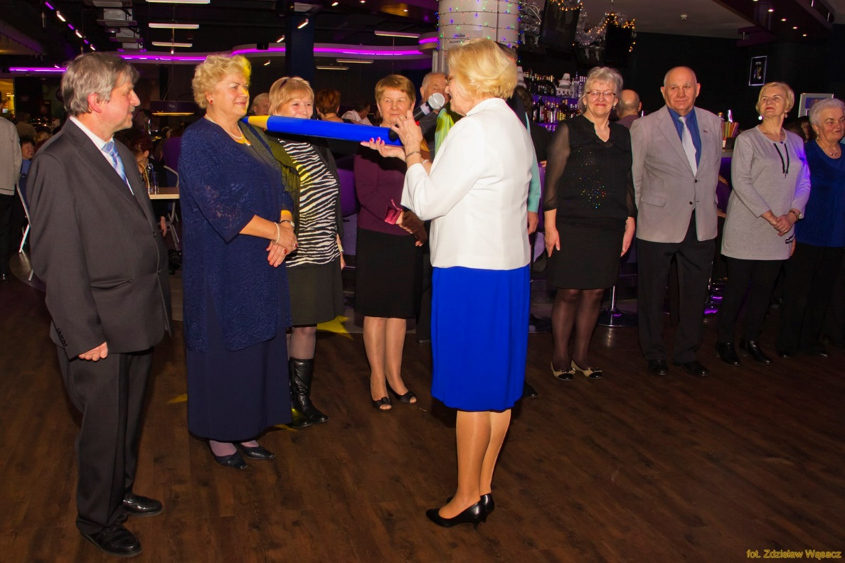
Pasowanie nowych słuchaczy „Kula” – 2014

Slide 42
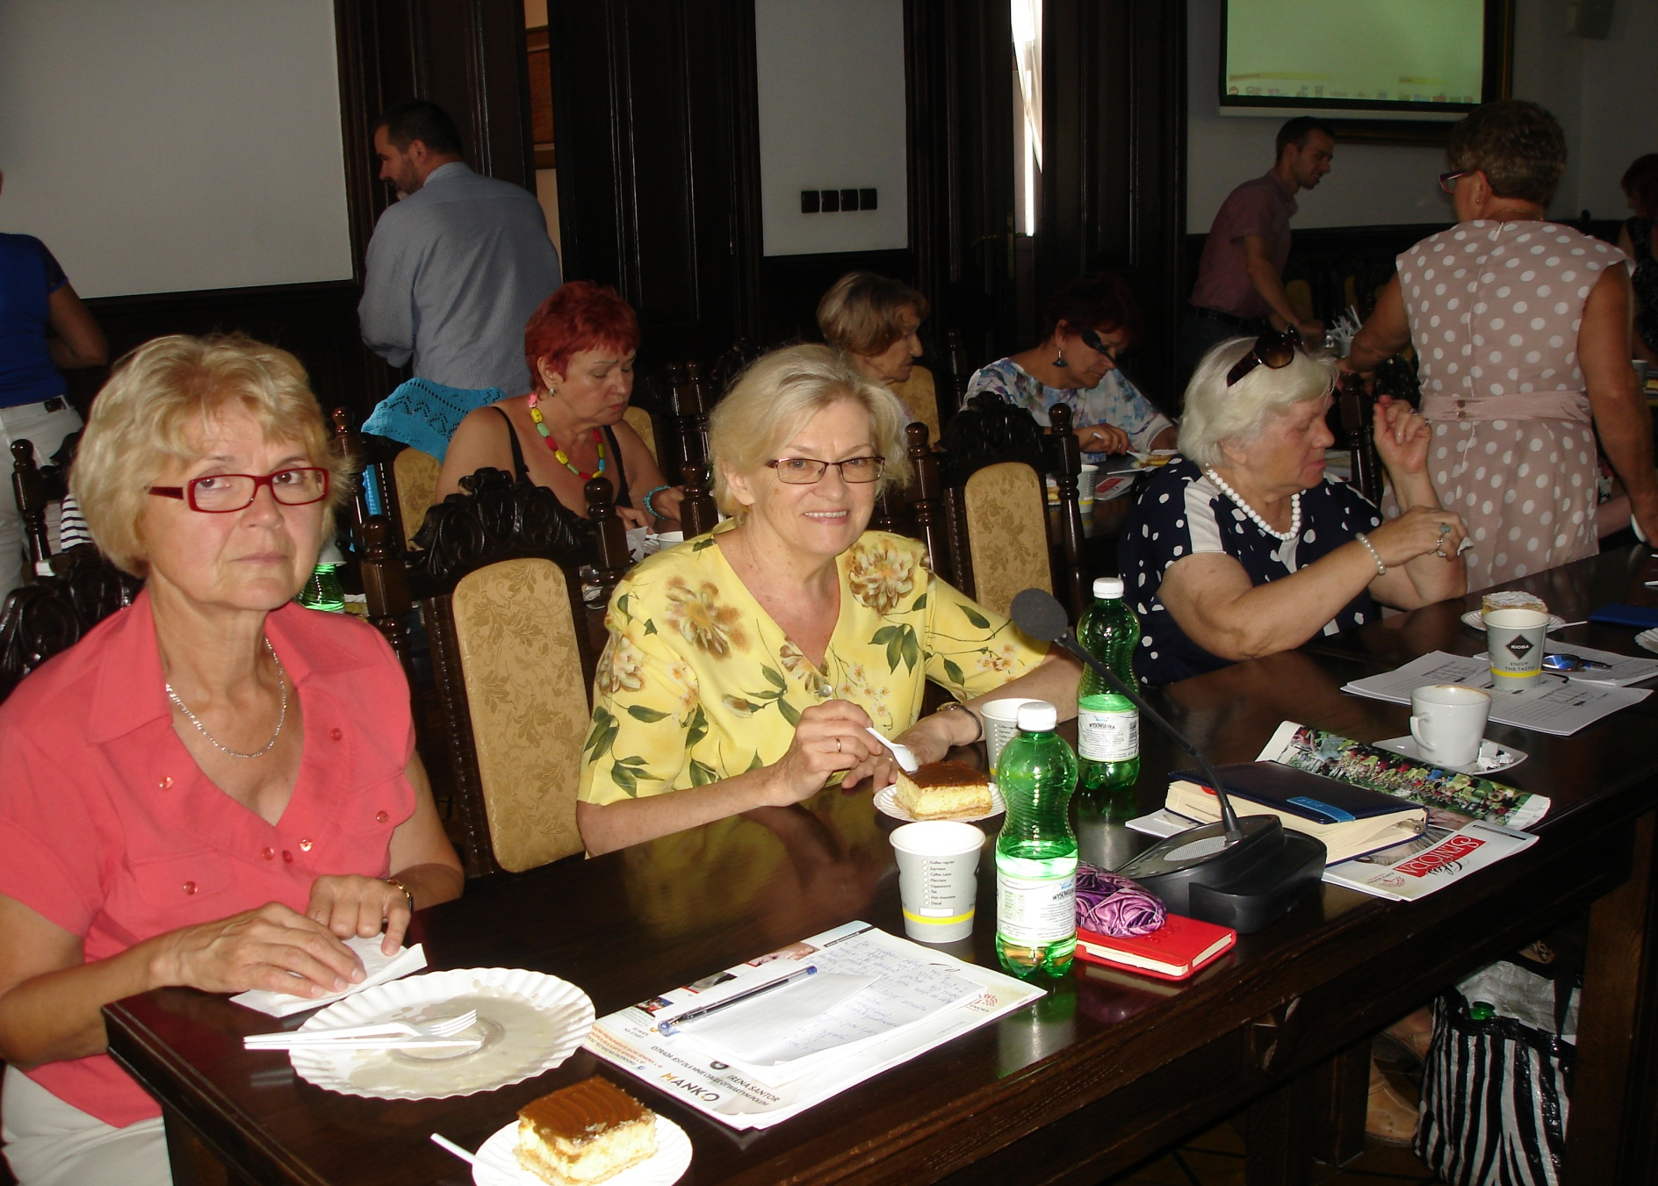
Rzeszowski Głos Seniora
Warsztaty dziennikarskie

Slide 43
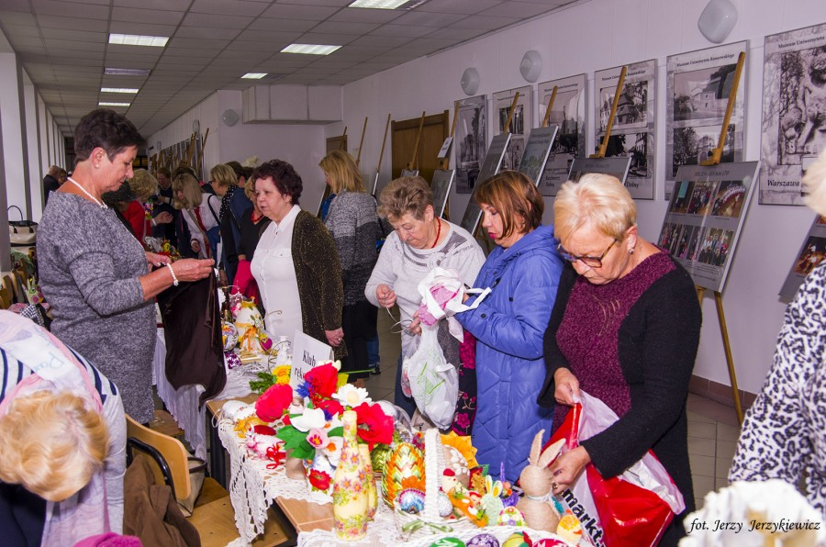
Dzień Drzwi Otwartych UTW – UR 2018
P

Slide 44
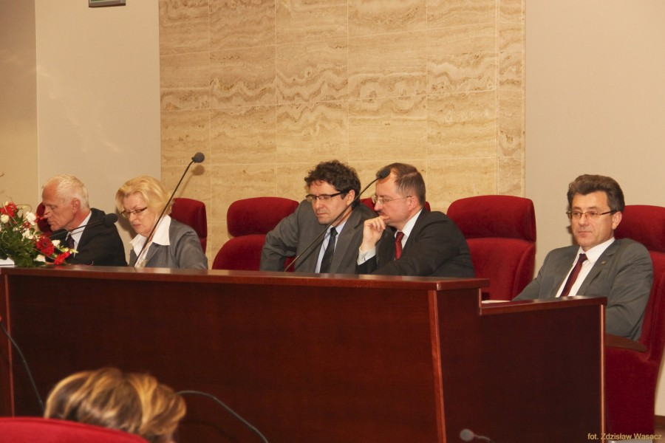
KONFERENCJA 29.10.2014 r.
Projekt „ WSPÓLNY GŁOS PODKARPACKICH UNIWERSYTETÓW TRZECIEGO WIEKU”.
Od lewej: Andrzej Dec – Rada Miasta, Danuta Kamieniecka – Przywara, Bogdan Romaniuk – Urząd Marszałkowski, Waldemar Szumny – Rada Miasta i prof. Wojciech Walat – Prorektor UR ds. Studentów i Kształcenia

Slide 45
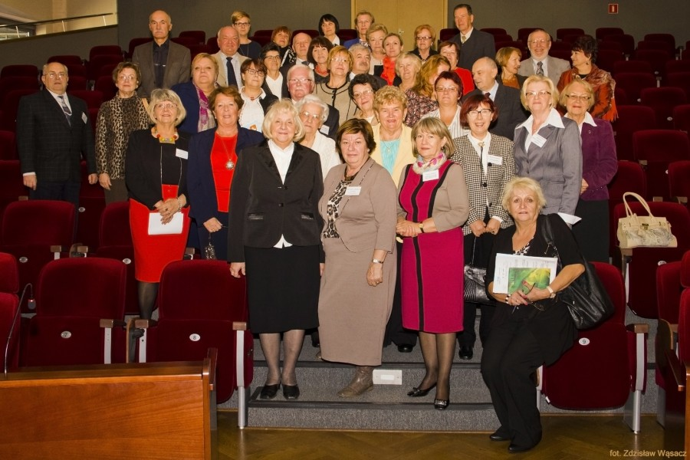
KONFERENCJA 29.10.2014 r.
Projekt „ WSPÓLNY GŁOS PODKARPACKICH UNIWERSYTETÓW TRZECIEGO WIEKU”.
Od lewej: Andrzej Dec – Rada Miasta, Danuta Kamieniecka – Przywara, Bogdan Romaniuk – Urząd Marszałkowski, Waldemar Szumny – Rada Miasta i prof. Wojciech Walat – Prorektor UR ds. Studentów i Kształcenia

Slide 46
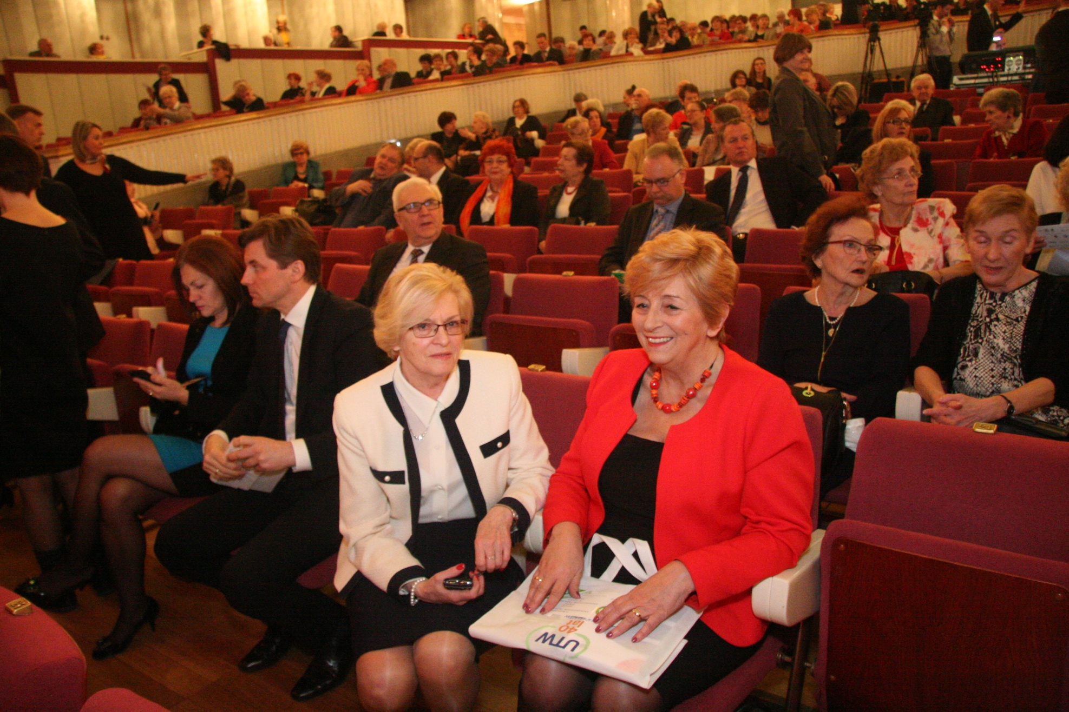
II Kongres UTW 2015r. z Prezes Ogólnopolskiej Federacji UTW Wiesławą Borczyk

Slide 47
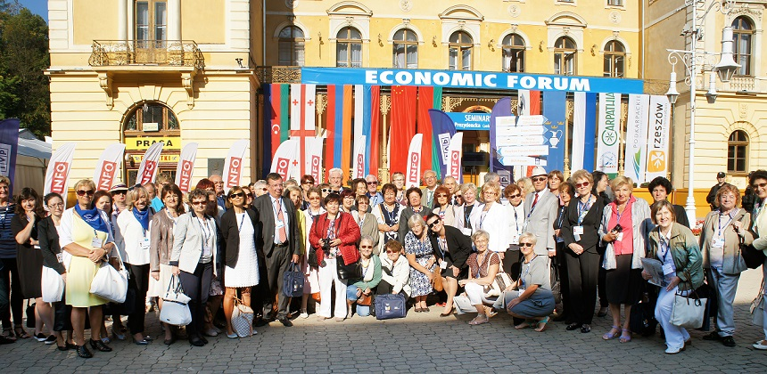
FORUM EKONOMICZNE
KRYNICA ZDRÓJ 8.09.2016 r.
P

Slide 48
Uniwersytet Trzeciego Wieku - UR
Serdeczne podziękowania dla Władz Rządowych i Samorządowych Województwa Podkarpackiego za okazywanie życzliwości
i ciepłych słów dla słuchaczy UTW.
Serdeczne podziękowania dla Pana Prezydenta Rzeszowa i Władz Miasta za możliwość korzystania przez słuchaczy UTW z sal na zajęcia dodatkowe, wystawy
i wernisaże oraz występy naszego chóru „Cantilena” w instytucjach kulturalnych.
P

Slide 49
Uniwersytet Trzeciego Wieku - UR
Serdeczne podziękowania dla Władz Uczelni:
JM Rektorowi prof. dr hab. Sylwestrowi Czopkowi
Prorektorowi ds. Studenckich i Kształcenia prof. dr hab. Wojciechowi Walatowi
Opiekunowi UTW prof. dr hab. Andrzejowi Bonusiakowi
Kanclerzowi Pani mgr inż. Barbarze Oskrobie
Kwestor Pani mgr Marzenie Filipek
Członkom Rady Programowej, Dziekanom Wydziałów, Wykładowcom i Pracownikom Naukowym i Administracji
P

Slide 50
Uniwersytet Trzeciego Wieku
Uniwersytetu Rzeszowskiego
Danuta Kamieniecka-Przywara
Prezes Zarządu UTW – UR Rzeszów
Poprzednim i obecnemu Zarządowi, wszystkim
współpracującym Liderom oraz Stowarzyszeniu
Przyjaciół UTW bardzo pięknie dziękuję za owocną
współpracę na rzecz naszych słuchaczy.

